Slide 1
РОССИЙСКИЙ ГОСУДАРСТВЕННЫЙ ИСТОРИЧЕСКИЙ АРХИВ
Автор: Чалапко Е. В., Студент 4 курса ИВТ РГПУ им. А. И. Герцена

Slide 2
История
c 1992 | – | Российский государственный исторический архив (РГИА)
1961 – 1992 | – | Центральный государственный исторический архив СССР (ЦГИА СССР)
1941 – 1961 | – | Центральный государственный исторический архив в Ленинграде (ЦГИАЛ)
1936 – 1941 | – | Центральный архив внутренней политики, культуры и быта
1936 – 1941 | – | Центральный архив народного хозяйства
1934 – 1936 | – | Архив внутренней политики, культуры и быта
1934 – 1936 | – | Архив народного хозяйства
1929 – 1934 | – | Ленинградское отделение Центрального исторического архива (ЛОЦИА)
1925 – 1929 | – | Ленинградский исторический архив
1922 – 1925 | – | Ленинградские отделения секций Центрального архива РСФСР
© "Архивы России" 2001–2015. Условия использования материалов сайта

Slide 3
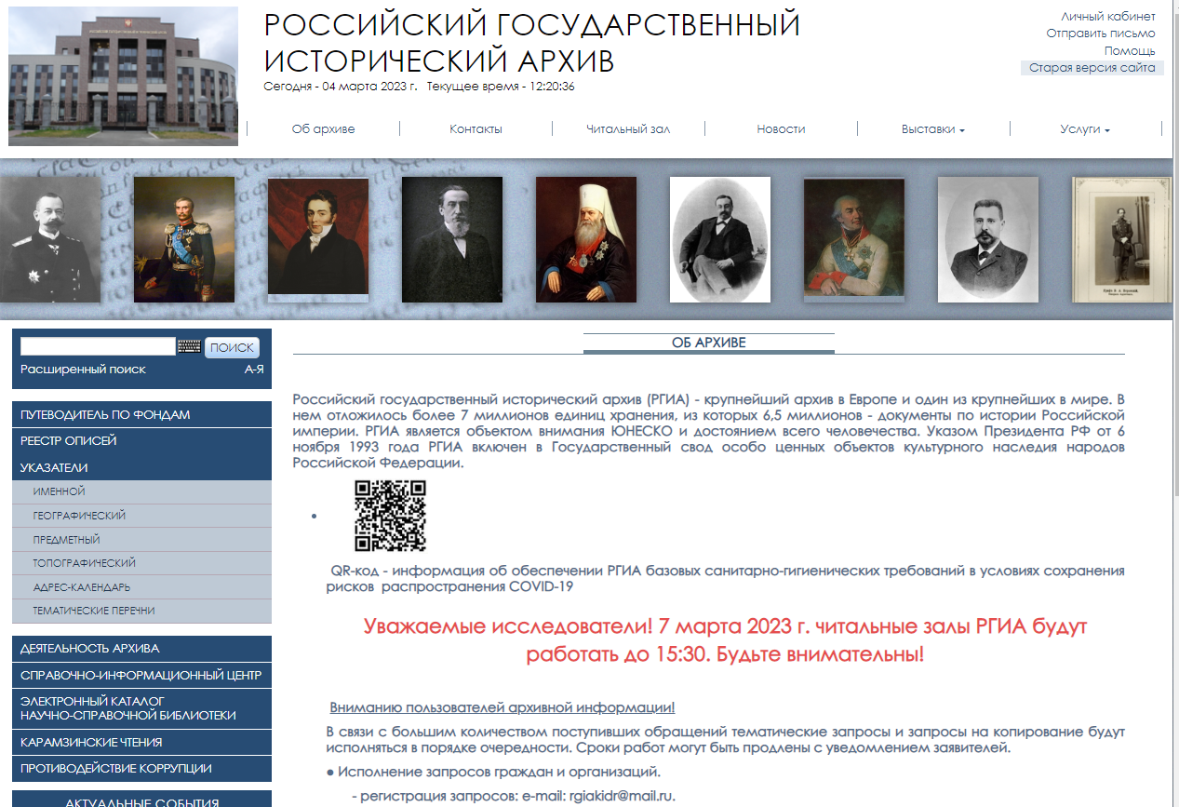
Скриншот

Slide 4
Основные направления деятельности и функции
РГИА сосредоточил фонды высших и центральных органов государственной власти и управления Российской империи преимущественно с начала XIX в. по 1917 г. (кроме фондов Министерств военного, морского и иностранных дел), а также общественных организаций, учреждений и частных лиц дореволюционной России.
Здесь хранятся фонды законодательных органов власти – Государственного Совета (1810–1917) и его департаментов, Главного комитета по крестьянскому делу (1858–1861) и других комитетов, ведавших подготовкой и предварительным рассмотрением проектов законов, положений и др. государственных актов, а также фонд первого в России выборного законодательного органа – Государственной Думы (1905–1917). Большинство из этих фондов ранее хранилось в архиве Государственного Совета.

Slide 5
Система управления
Федеральное казенное учреждение "Российский государственный исторический архив". Юридический адрес: 195112, Санкт-Петербург, Заневский пр. д. 36, ст. метро "Ладожская". Приемная директора: тел. (812) 438-55-20, Факс: (812) 438-55-94, e-mail: fgurgia@mail.ru Официальный сайт Российского государственного исторического архива: https://fgurgia.ru и https://rgia.su Директор - Штукова Светлана Викторовна
Заместитель директора - Милетин Евгений Михайлович
Заместитель директора, гл. хранитель - Краснова Ирина Ивановна
Заместитель директора - Колосенкова Наталья Витальевна
Заместитель директора - Кушнарев Сергей Филиппович
Отдел кадров. Начальник отдела - Железнова Вера Евгеньевна
Отдел организационно методической работы. Начальник отдела - Григорьева Лариса Ивановна

Slide 6
Система управления
Отдел финансово-бухгалтерского учета и планирования. Начальник отдела, главный бухгалтер - Степанидкова Марина Александровна
Отдел закупок. Начальник отдела - Цветкова Валентина Георгиевна
Отдел информации и научного использования документов. Начальник отдела - Крачковская Татьяна Михайловна
Отдел научно-справочного аппарата. Начальник отдела - Зарембо Наталья Геннадьевна
Отдел компьютерных и информационных технологий. Начальник отдела - Слозин Михаил Михайлович
Отдел организации хранения и учета документов № 1. Начальник отдела - Куликовская Ольга Валентиновна
Отдел организации хранения и учета документов № 2. Начальник отдела - Сеселкина Лариса Михайловна
Отдел организации хранения и учета документов № 3. Начальник отдела - Урбанович Вера Викторовна

Slide 7
Система управления
Отдел обеспечения сохранности документов и современных архивных технологий. Начальник - Епифанова Елена Алексеевна
Научно-справочная библиотека. Начальник отдела - Родионова Ольга Вадимовна
Отдел государственного централизованнолго учета. Начальник отдела - Краснова Ирина Ивановна
Лаборатория МФК и реставрации документов. Начальник отдела - Небогатиков Сергей Евгеньевич
Читальный зал. Начальник отдела - Салуквадзе Мария Леонидовна
Отдел материально-технического обеспечения. И.О.начальника отдела - Зелянина Наталья Сергеевна
Отдел эксплуатации и технического надзора. Начальник отдела - Осипов Роман Евгеньевич

Slide 8
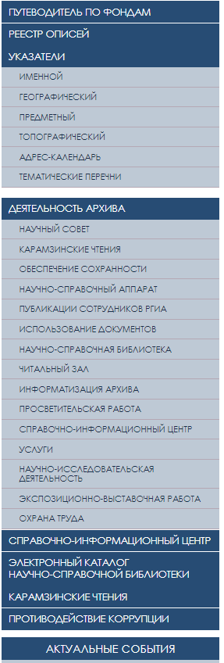
Структура ресурса

